Slide 1
КАРТОТЕКИ
Изготвил: Мая Валентинова Вълкова
24 група ,,Бизнес информатика“

Slide 2
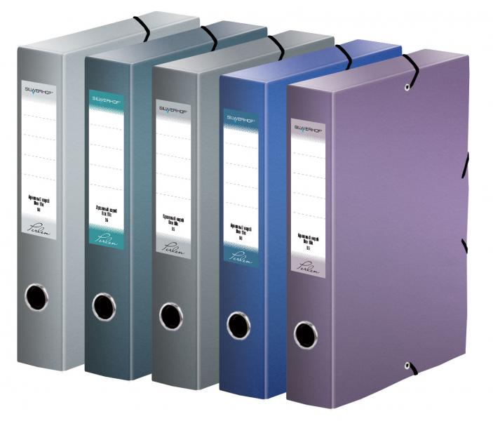
Картотеки и картотечни системи
В процеса на управление се налагат част от документите, съдържащи определен вид информация, да се съхранят в оригиналния си вид (на материален носител) и да се използва многократно в различни периоди от време. Основната цел на картотеките е да съхранява, организира и систематизира съхранените материални носители на информация. За целта се използват подходящи методи за организация и управление на информацията. Те служат за регистрация, съхранение, актуализация и използване на съхранената в картотеките информация. Картотеките служат за съхраняване на административно-икономическа и научно техническа информация. Чрез тях бързо и удобно се групират и подреждат инф. материали. Това става на базата на предварително обмисляне и създадена организация.

Slide 3
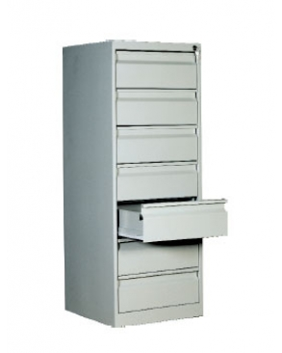
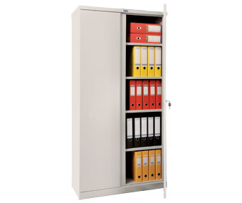
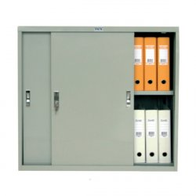
Видове картотеки:
Касети - могат да са от отворен тип, но могат да бъдат и затворени/заключени.
Картотечни шкафове – те могат да са организирани така, че да имат свободен достъп или пък заключени с кодове.
Картотечни бюра - в тях се съдържат картотечните шкафове.
Разделител - служи за разделянето на отделните класификационни групи и изпълняват ролята на адреси, по които се ориентират при търсенето на информация.

Slide 4
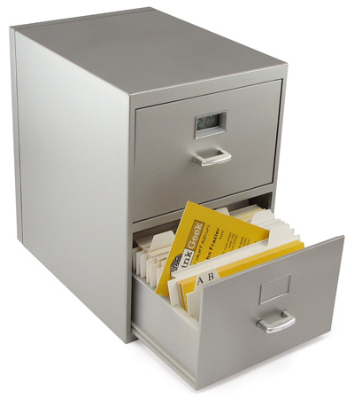
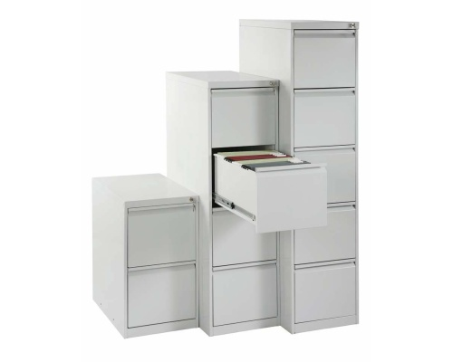
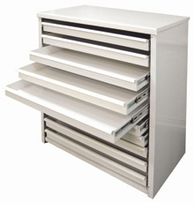
Видове според начина на съхранение на отделните партиди:
–вертикални
–вертикално-видими - под определен наклон така, че де да се вижда
идентификаторът.
–лежащи (хоризонтални) - много е важно при тях да не се натрупват една върху друга, за да могат да се виждат добре и да са достъпни.
–висящи - най-често папка (или джоб), поставена в специални касети, където се съхраняват партидите.
–въртящи.

Slide 5
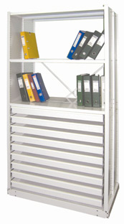
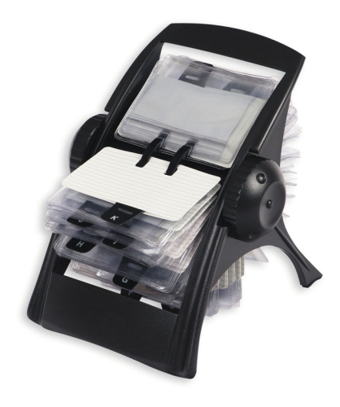
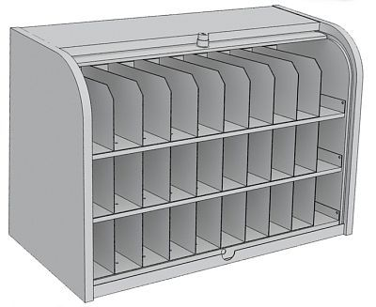
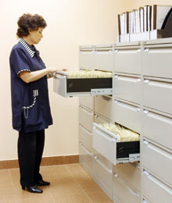
Класификация по функционален признак:
- картотека на кореспонденти.
- картотека на събития.
- картотека на документи.
- картотека с номенклатура.
- картотека на потребители/контрагенти.

Slide 6
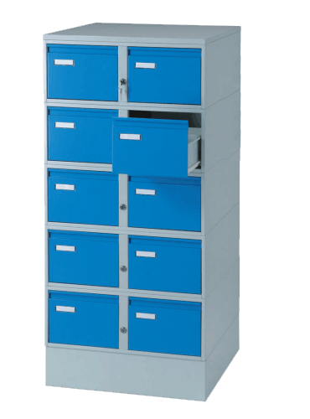
Картотека на Кореспонденти
Картотеките на кореспонденти се използват за физически и юридически лица , с които предприятието или фирмата поддържа постоянни или непостоянни контакти.

Slide 7
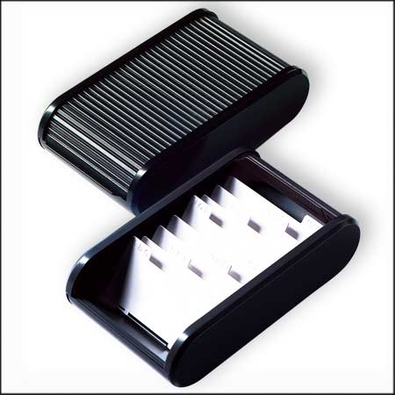
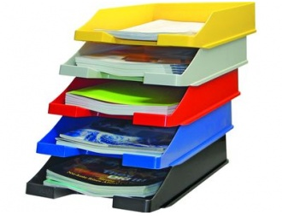
Картотека на Събития
Поддържа се основно от звената ангажирани с управление и контрол на решенията. В нея се съхраняват данни за събития и бъдещи срещи.

Slide 8
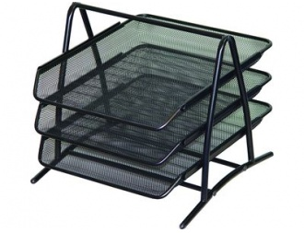
Картотека на документи
Това е каталожна структура, в която се
регистрират отделните документи на
всички потребители на
информационната система,
класифицирани в каталожна
структура.

Slide 9

Картотека с номенклатура
Има два подраздела - номенклатура от ключови думи и номенклатура от специализирани каталози от понятия, обслужващи изграждането на информационните описания на обектите от петте основни картотеки.

Slide 10
Картотека на потребители/контрагенти
Най - често съхраняваните данни за потребителите са лични данни.За по лесното им подреждане и откриване след това се използват картотеки.Те улесняват работата на персонала, като чрез ключови думи или цифри подпомагат за намирането на нужната информация.
Лични данни:
Имена, ЕГН, снимка
– пол, семейно положение
– месторождение
– адресни и паспортни
данни
– телефони, e-mail
– ценз и квалификация
● образование и диплома
● научна степен и звание
● квалификация
● специализация
● рангове
– данни за членовете на
семейството

Slide 11
